Slide 1
Análise e Especificação de Sistemas
Prof. Sidnei Gonçalves Alves
Tecnologia em Análise e Desenvolvimento de Sistemas
Faculdade Integrado de Campo Mourão

Slide 2
Roteiro
Diagrama de Fluxo de Dados
Entidades Externas
Fluxo de Dados
Processos
Depósito de Dados
Notação

Slide 3
Revisão

Slide 4
Revisão
Diagrama de Fluxo de Dados:
O DFD ou Diagrama de Fluxos de Dados é uma ferramenta para a modelagem de sistemas
Na análise, necessitamos reconhecer:
Entidades externas
Depósitos de dados
Fluxo de dados
Transformações ou processos

Slide 5
Revisão
Entidades Externas
Podem ser pessoas, sistemas ou unidades departamentais;
Pretendo fornecer os itens X, Y e Z para o sistema e espero receber como resposta A, B e C

Slide 6
Fluxo de Dados

Slide 7
Fluxo de Dados
São os meios por onde os dados e as informações trafegam;
Regras:
nome: nome do dado. Ex: Pedido, Nota Fiscal, Produto, Item,
arg: argumento de acesso a um depósito . Ex: Cgc, CPF, CEP, código, matricula, Nome, etc...
Sempre envolvem processos não sendo possível o fluxo de:
Entidade para entidade;
Entidade para depósito de dados;
Depósito de dados para depósito de dados.
Cada fluxo pode ser considerado como um “tubo” por onde passam pacotes de dados

Slide 8
Fluxo de Dados
Representa a transferência de informações de um ponto a outro no sistema
Cada fluxo de dados, representado por uma seta, possui um nome para descrever a estrutura dos dados
Atenção: A seta não indica a transferência de controle do um módulo de programa para outro

Slide 9
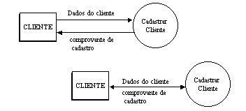
Fluxo de Dados

Slide 10
Fluxo de Dados
Pode-se também deixar de anotar a descrição caso seja bastante óbvia para o revisor
No entanto, aquele quem criou sempre deve ser capaz de fornecer uma descrição em qualquer momento
29
Relatório de Vendas
c
Referência do fluxo de dados: 29-c
Analisar
vendas
GERÊNCIA
Descrição do fluxo de dados: Relatórios
de vendas

Slide 11
Fluxo de Dados
Método 1
Em certas ocasiões, é difícil conseguirmos uma descrição que caracterize adequadamente o conteúdo do fluxo de dados
Pedidos
Pedidos
a
Pagamentos
30
Pagamentos
Devoluções
Encami-
nhar
Transaçoes
Devoluções
CLIENTES
Consultas
Consultas
Reclamações
Reclamações

Slide 12
Fluxo de Dados
Método 2
Busque encontrar a existência de um único fluxo de dados (talvez para um escritório de vendas) cuja função “encaminhar transações” seja uma das mais importantes
a
Pedidos
30
Pagamentos
Transações de Clientes
Encami-
nhar
Transaçoes
Devoluções
CLIENTES
Consultas
Reclamações

Slide 13
Fluxo de Dados
O segundo método pode ser usado quando:
A função é simples e cada transação é processada de maneira diferente (consiste de elementos de dados diferentes)
31
Revisar
Pedidos
32
Pedidos
Processar
consultas
a
Consultas
CLIENTES
30
Pagamentos
Associar
às
faturas

Slide 14
Fluxo de Dados
Observações
A origem ou destino de um fluxo de dados é sempre um processo
Podem existir fluxos de dados:
Entre uma entidade externa e um processo e vice-versa
Entre um depósito de dados e um processo e vice-versa
Entre dois processos

Slide 15
Fluxo de Dados
Observações
O fluxo de dados retrata a interface entre componentes
Indica quais informações fluem e não como fluem
Não se sabe se o fluxo foi solicitado pelo processo ou gerado a partir de um evento
Não sabe quando um processo deve gerar um fluxo
Quando o processo recebe dois fluxos, não se sabe qual é a dependência entre eles

Slide 16
Processos

Slide 17
Processos
“Um processo é uma transformação dos fluxos de dados de entrada em fluxo de dados de saída”. (Yourdon)
Representam as diversas funções individuais que o sistema executa
Mostrando as transformações dos dados (entradas em saídas)
Representado por um círculo (alternativamente utilizam-se ovais, retângulos ou quadrados com cantos arredondados).
Dentro do círculo descrevemos o processo que está sendo realizado

Slide 18
Processos
Transformam fluxos de dados em uma atividade;
São módulos do sistema;
Regras:
n: número de referência do processo. Ex: 0, 1, 2, 3, 1.1, 1.2
função: descreve o processo no verbo infinitivo. Ex: Cadastrar Cliente, Gerar Arquivo, Imprimir Relatório, etc.
loc: local físico onde se desenvolve o processo. Ex: Almoxarifado; Contabilidade, etc.
Dica : Para descobrir um processo busque os requisitos do sistema. (Cadastrar Cliente, Efetuar Logon, etc...)

Slide 19
Processos
Representação

Slide 20
Processos
Identificação
Pode ser um número, posicionado da esquerda para a direita
Descrição da função
Deve ser uma sentença imperativa, idealmente consistindo num verbo ativo, seguido de uma cláusula objeto
Local físico / onde é desempenhado:
Opcional, como a função será fisicamente desempenhada

Slide 21
Depósito de Dados

Slide 22
Depósito de dados
Sem nos comprometermos quanto ao aspecto físico
Deve-se detectar a existência de certos lugares onde necessitamos definir dados para serem armazenados entre processos
Para não complicar o diagrama de fluxo de dados com linhas que se cruzam
O mesmo depósito de dados pode ser desenhado mais de uma vez no mesmo diagrama
Devem ser identificados por linhas verticais adicionais a esquerda

Slide 23
Depósito de Dados
Armazena os dados gerados nos processos
Representa os arquivos ou tabelas de um banco de dados (são arquivos físicos )
Regras:
Dn: número do depósito. Ex: 0,1,2,3, D1/1, D1/2
nome: nome do depósito. Ex: Clientes, Produtos, Contas, etc.
Para facilitar a identificação leve em conta dois tipos de arquivos: Cadastral e de Movimento

Slide 24
Depósito de Dados
Fluxo saindo de um depósito -> leitura de dados
Leitura de um ou mais registros
Leitura de um ou mais campos de registros
Fluxo entrando num depósito -> atualização de dados
Inclusão de uma ou mais registros novos
Alteração (modificação) de um ou mais campos de registros
Exclusão de um ou mais registros

Slide 25
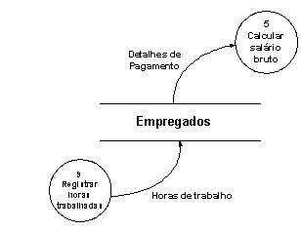
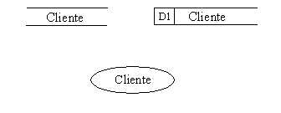
Depósito de Dados
Representação

Slide 26
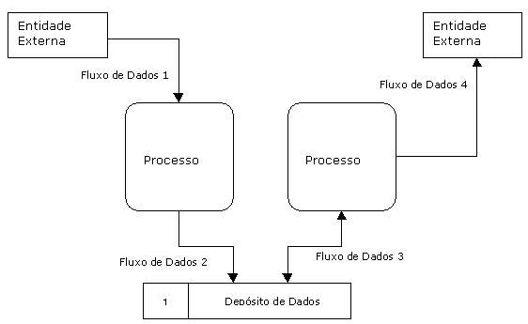
Ilustração de um DFD

Slide 27
Notações

Slide 28
Notações de DFD
Elemento | DeMarco/Yourdon | Gane & Sarson
Processo (bolha)
Fluxo de Dados
Depósito de Dados
Entidade Externa

Slide 29
Notação que será utilizada
ENTIDADE EXTERNA
DEPÓSITO DE DADOS
CLIENTE
CLIENTES
PROCESSO
FLUXO DE DADOS
1
VERIFICAR
PEDIDO
DO CLIENTE
PEDIDO
NOTA-FISCAL
CHEQUE

